Slide 1


TRƯỜNG TIỂU HỌC NGỌC LÂM
KÍNH CHÀO QUÍ THẦY CÔ
VÀ CÁC EM HỌC SINH THÂN MẾN
Lớp: 3A1
Năm học 2022- 2023
GVCN: Vũ Thị Doan

Slide 2
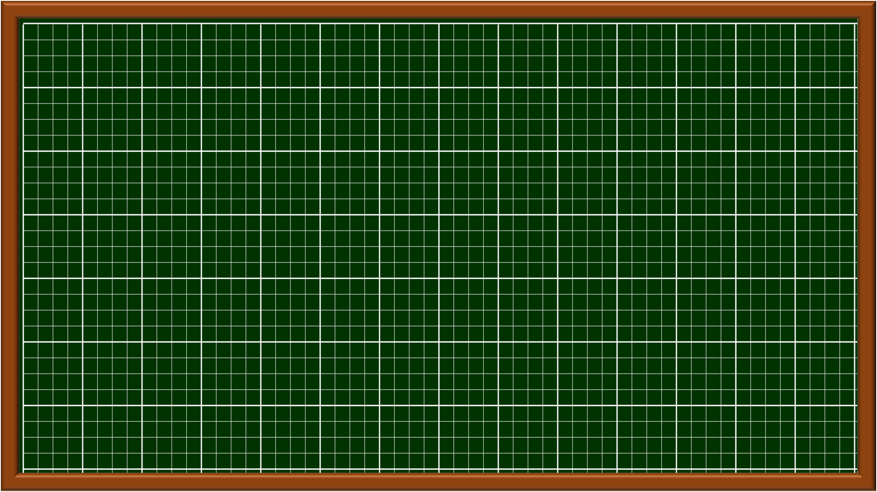
Thứ … ngày…. tháng …. năm 2023
Tự nhiên và xã hội
Bai 30 Ôn tập chủ đề Trái Đất và bầu trời
(Tiết 2)

Slide 3

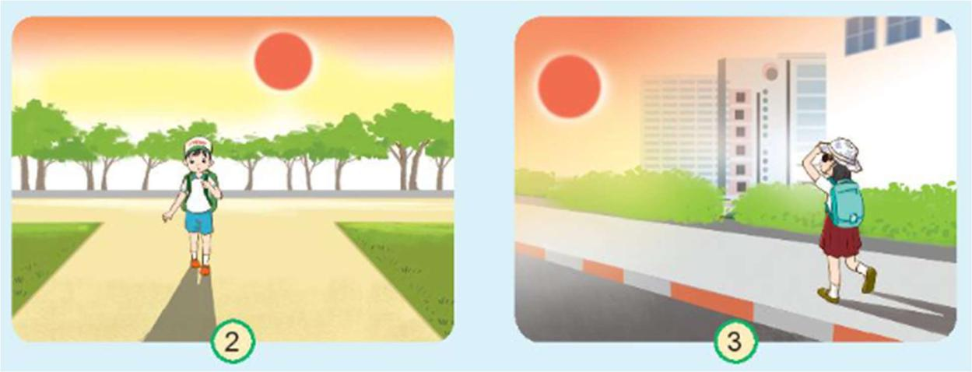
1. Buổi chiều, các bạn đang trên đường đi học về. Mỗi bạn đang đi về phương nào? Vì sao em biết?
Bạn hình 2 đi về hướng Đông.
Bạn hình 3 đi về hướng Tây.
Vì sao mặt trời mọc ở hướng Đông và lặn ở hướng Tây.

Slide 4
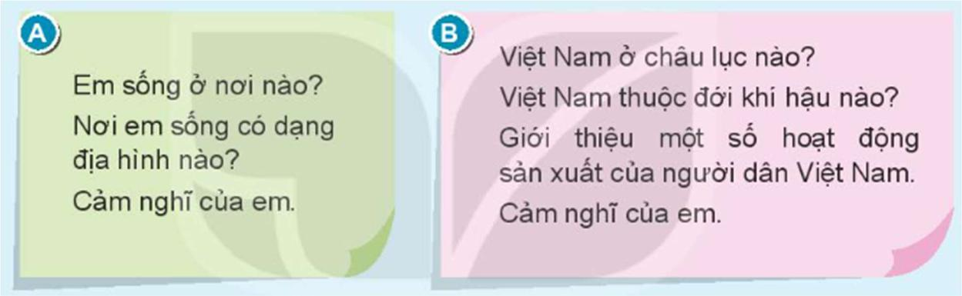
Viết một bức thư cho bạn ở nơi xa, kể về nơi em sống theo một trong hai cách gợi ý sau:
Ví dụ: Em sống ở nông thôn. Nơi đây là một vùng quê thanh bình với không khí trong lành. Những cánh đồng thẳng cánh cò bay. Những ngôi làng chìm trong bình yên. Xa xa là những dãy núi cao san sát, những ngọn đồi thoải nấp sau lùm cây. Có một con sông uốn lượn chảy qua cánh đồng. Những đêm trăng sáng, mặt sông óng ánh như tấm lụa. Em yêu quê hương của mình rất nhiều.

Slide 5
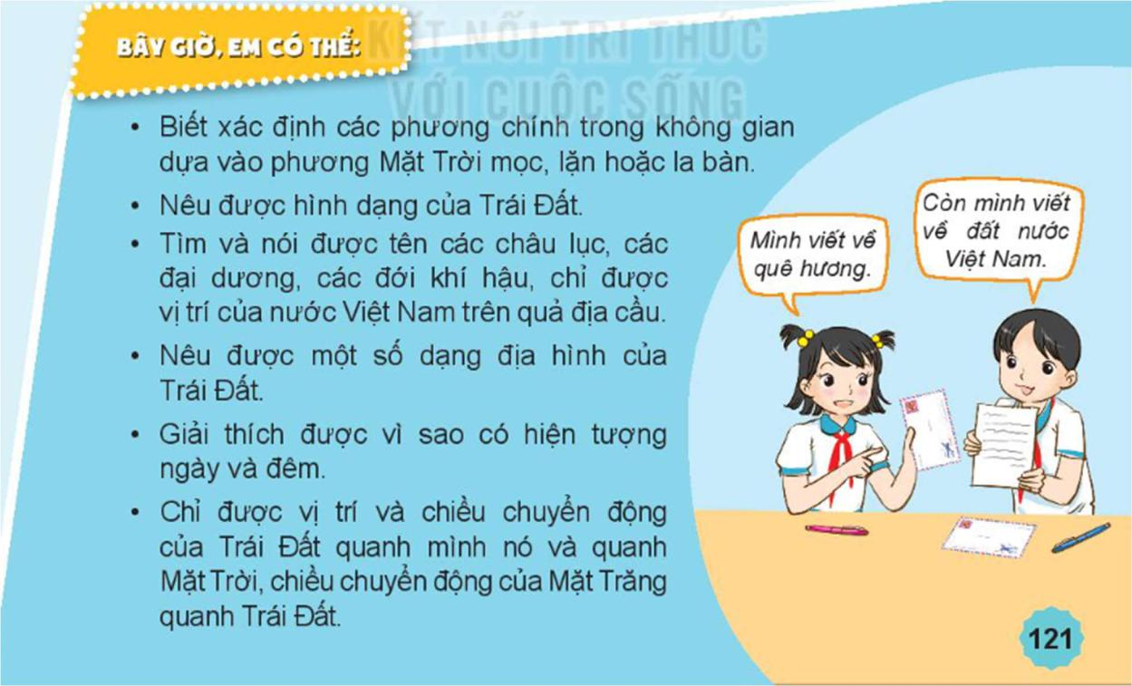

Slide 6
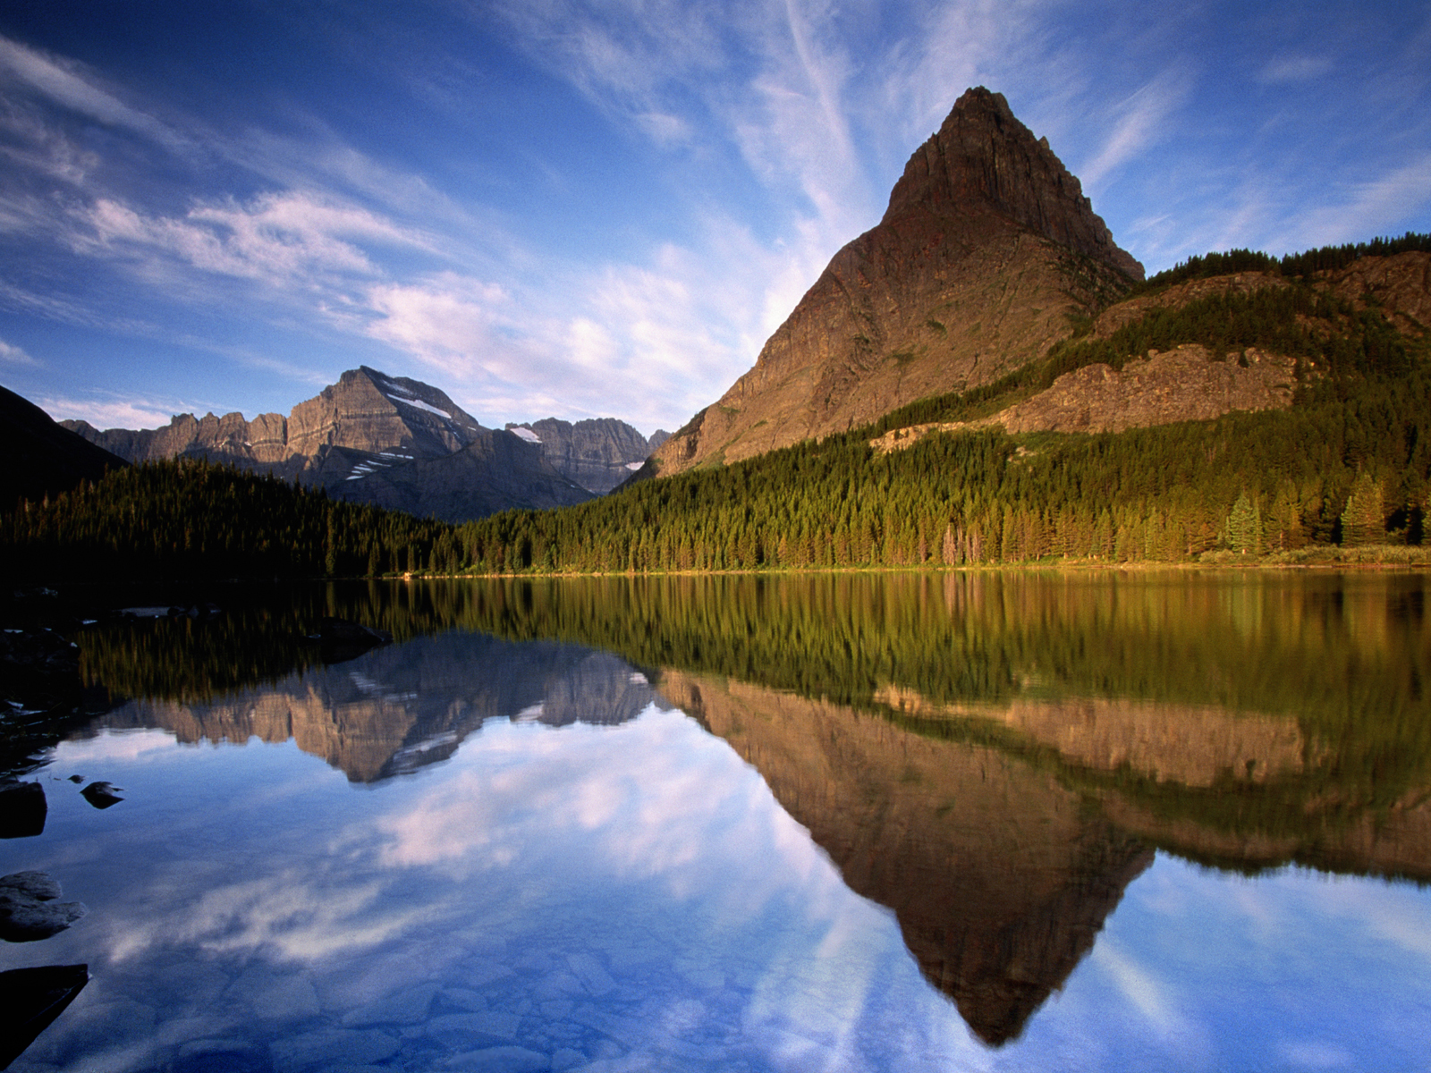


CỦNG CỐ - DẶN DÒ- NHẬN XÉT

